Slide 1
Woonzorgen & zorgkosten
NDSD, 21 juni 2019

Slide 2

Leeuwarden
Waar?
Zaanstad
Amsterdam
Enschede
Den Haag
Utrecht
Delft
Tilburg

Slide 3
City Deal: drie ordes van leren
Professionals leren maatwerk te leveren en te legitimeren
Organisatie gericht op maatwerk
Ecosysteem gericht op maatwerk

Slide 4

Rode lijnen in casuïstiek
Instroom: mensen die in beschermd wonen of een maatschappelijke opvang terecht komen terwijl ze een woning zoeken.
Niet passend vast: door een life event wonen mensen niet meer passend, maar er is geen geld/ geen geschikt aanbod om te verhuizen.
Uitstroom: mensen die in een zorgvoorziening zitten, maar niet kunnen uitstromen.
Notes:
Oorzaken:
Te weinig betaalbare woningen beschikbaar
Vraag en aanbod komen onvoldoende bij elkaar
1/3 van de ruim 200 City Deal casussen in Utrecht gaat over knelpunten rond wonen

Slide 5

Voorbeeld instroom
Notes:
Casus pieter

Slide 6

Voorbeeld uitstroom
Notes:
Casus wietplantage

Slide 7

Voorbeeld niet passend vast
Notes:
Gezin rolstoelwoning

Slide 8

Zaanstad: analyse 100 duurste huishoudens
Notes:
Gezin rolstoelwoning

Slide 9
Kosten en besparing bij doorstroom van 30 personen
 | Huidige kosten | Korte termijn effect | Lange termijn effect | Besparing korte termijn | Besparing langere termijn
10 beschermd wonen | 495.000 | 369.500 | 215.600 | 125.500 | 279.400
5 pleegzorg | 75.000 | 73.400 | 71.200 | 1.600 | 3.800
5 jongeren in instelling | 360.000 | 73.400 | 37.800 | 286.600 | 322.200
10 maatschappelijke opvang | 385.000 | 146.800 | 23.400 | 238.200 | 361.600
Totaal 30 personen | € 1.315.000 | € 663.100 | € 348.000 | € 651.900 | € 967.000
Notes:
Let op: er zijn wachtlijsten dus weer nieuwe instroom. Op korte termijn is dit geen besparing op zorgkosten, wel op uitvoeringskosten

Slide 10
Kosten uitvoering
Vaak 5 tot 8 uur bezig met een woonzorgvraag
Woonvraagstuk 30% van de caseload bij de helft van de regisseurs dus bij 100 fte is 15 fte bezig met woonzorgvraag
1fte kost € 80.000, maal 15 = € 1,2 mln
Momenteel (al enkele maanden) 3 adviseurs uitvoering fulltime bezig met woonzorg (3x € 80.000= € 240.000 pj)
Totaal 9 adviseurs uitvoering die (deels) woonzorgvragen behandelen.
Stel: helft minder bezig met woonzorgvragen, dan besparing €720.000

Slide 11
Kosten (tijdelijke) woningen
Een tijdelijke woning kost € 60.000 per jaar, geen kosten gemeente
Ambtelijke begeleidingskosten 2ft voor 2 jaar
Ambtelijke kosten vervolgoplossing tijdelijke woningen
Onrendabele top - € 15.000 per woning
Community building
Totaal € 255.000 per jaar in eerste 2 jaar

Slide 12
Businesscase
 | Kosten wonen | Baten zorg | Baten uitvoering | Verschil
1e 2 jaar | € 510.000 | € 1.304.000 | € 350.000
 |  |  |  | € 1.144.000
3 t/m 5 jaar | € 385.000 | € 1.815.000 | € 720.000
 |  |  |  | € 2.150.000
Op korte termijn weer nieuwe instroom, streven naar geleidelijke afbouw intramurale capaciteit
Kosten bij derden (vb corporaties) hoog, draagt de gemeente meer bij?

Slide 13
Conclusie Zaanstad
Schaarste aan passende woonruimte werkt kosten opdrijvend in het maatschappelijk domein, zowel op zorgkosten als op uitvoeringscapaciteit.
Ambulantisering en extramuralisering van diverse kwetsbare groepen stagneert, wachtlijstproblematiek verergert
Het vraagstuk is niet binnen het maatschappelijk domein op te lossen en vraagt intensieve samenwerking met het stedelijk domein (op alle lagen (uitvoering, beleid en management) )

Slide 14
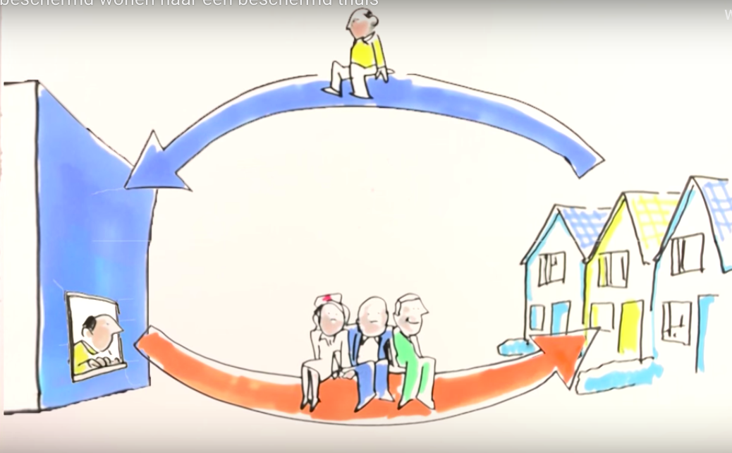
Oplossingsrichtingen
Meer woningen beschikbaar: Goede afspraken met partners
Extra woningen: verbouw kantoren verzorgingshuizen
Tijdelijke woningen
Notes:
Oorzaken:
Te weinig betaalbare woningen beschikbaar
Vraag en aanbod komen onvoldoende bij elkaar
1/3 van de ruim 200 City Deal casussen in Utrecht gaat over knelpunten rond wonen

Slide 15
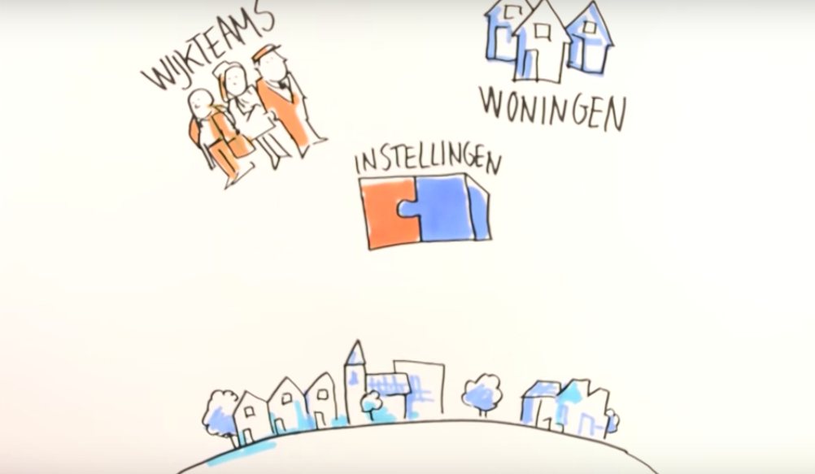
Goede voorbeelden
Belemmeringen wegnemen
  Omklapwoningen
  Place to Be (Utrecht)
  Verhuisbox Den Haag
  Extra begeleiding voor andere bewoners (leefbaarheid)
Creatief woonaanbod
- onder de pannen
- kinderen thuis, ouders uit huis

Slide 16
Agenderen
Krapte woningmarkt
  Niet nivelleren naar beneden:
  iedereen heeft moeite met vinden goede betaalbare woning.
Oorzaken aanpakken
  Kostendelersnorm
Sterkere verbinding wonen en zorg
Pas op met gestandaardiseerde routes naar woningen
  Business cases voor alternatief aanbod
Spreiding woningnood
Makkelijker maken verhuizen/delen woonopgave

Slide 17

pieterhilhorst@gmail.com

